Slide 1
PRESENTATION DE L’ÉTAT CIVIL DU TCHAD
Présentée par: MARIAM YOSKO HASSANE
Directrice Générale Adjointe de l’Agence Nationale des Titres Sécurisés (ANATS)
Pays: TCHAD

Slide 2
INTRODUCTION
Lors de sa première participation à la Conférence qui s’est tenue à Yamoussoukro en 2015, le Tchad s’est engagé dans le programme APAI CRVS.
Ainsi, en 2017, le Tchad a procédé à l’évaluation de son système d’état civil conformément aux standards internationaux et à l’APAI CRVS. Cette évaluation a conduit à l’adoption d’un Plan national stratégique d’amélioration de l’état civil au Tchad pour une période couvrant 2018 à 2022.
Le plan national stratégique d’amélioration de l’état civil a fait l’objet d’une évaluation par les pairs en 2021.
A l’issue de celle-ci, une Feuille de route pour l’accélération de l’enregistrement universel des naissances d’ici 2030 au Tchad a été validée. Et c’est notre nouvelle boussole pour atteindre l’ODD 16.9.
Toutes ces actions ont été rendues possible grâce à l’appui de nos partenaires Union Européenne et UNICEF.

Slide 3
PROGRES DEPUIS 2015
Création d’une institution unique en charge de l’identité et de l’état civil en 2016 - ANATS. Elle est en charge de l’opérationnalisation de l’état civil, de la délivrance des passeports, des cartes nationales d’identité ainsi que des titres de transport.
Adoption d’une nouvelle loi sur l’état civil en 2020 et son Décret d’application en 2022. Deux progrès majeurs:
Possibilité de création de Bureaux d’Etat Civil dans tous les hôpitaux de référence et de districts du pays.
Mandat officiel donné aux responsables des hôpitaux de référence et aux Médecins Chefs de Districts en qualité d’Officier d’Etat Civil pour délivrer les actes de naissances.
Le taux d’enregistrement des naissances est passé de 12% en 2015 à 26% en 2020.

Slide 4
PROGRES DEPUIS 2015
Depuis 2022, mise en œuvre d’un processus d’interopérabilité entre le système de santé et les centres d’état civil en utilisant quatre portes d’accès:
Maternité – Vaccination – Santé Communautaire – Santé Vétérinaire
Mise en œuvre d’un mécanisme de collecte et de transmission des données des faits d’état civil à partir des registres d’actes de naissance
Mise en œuvre d’une solution technologique qui permet de délivrer des actes de naissance dans les 20 minutes au sein des Bureaux d’Etat Civil créés dans les Hôpitaux incluant le numéro national d’identification (NNI) ainsi que la signature électronique du Maire de la Commune. Cette solution s’appelle « TASDJIL » ce qui veut dire « enregistrement » en Arabe.

Slide 5
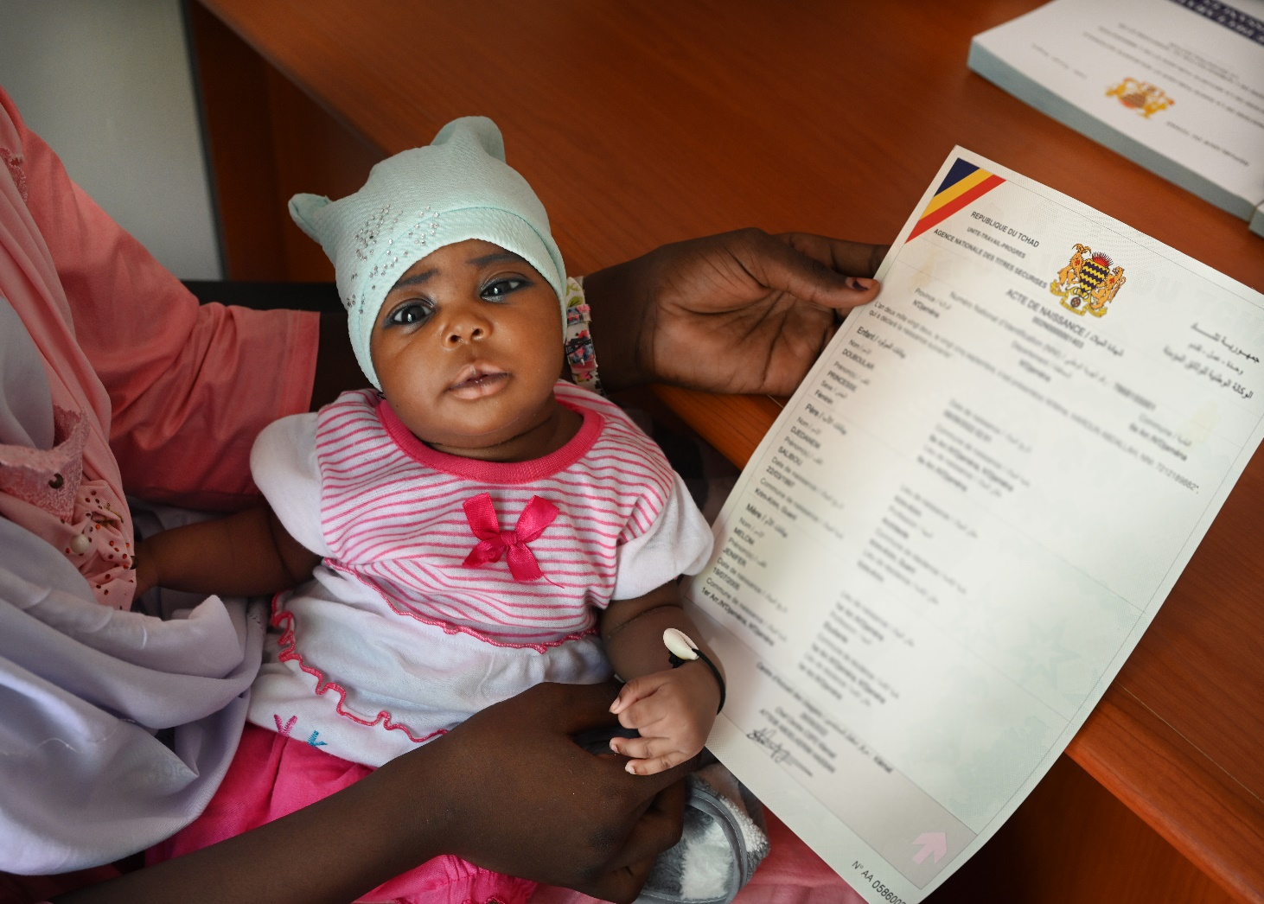
TASDJIL: SOLUTION DIGITALE POUR DELIVRANCE IMMEDIATE DE L’ACTE DE NAISSANCE

Slide 6
DEFIS
Rupture régulière des registres d’acte de naissance
Changement régulier au niveau des Sous Préfets. Ce qui amène toujours à recommencer les formations
Informatisation et digitalisation de l’ensemble des centres d’état civil pour la conservation et la délivrance immédiate des actes de naissances
Financement de l’état civil par le Gouvernement en raison de la gratuité de la déclaration et de la délivrance du premier acte de naissance.

Slide 7
PERSPECTIVE – CE QU’IL FAUT FAIRE POUR ACCELERER LE RYTHME
Création d’un corps des agents de l’état civil.
Extension de la création des Bureaux d’Etat Civil avec la solution « TASDJIL » dans tous les hôpitaux de provinces d’ici juin 2023 et dans tous les hôpitaux de districts d’ici décembre 2025.
Extension de l’enregistrement mobile des naissances des populations spécifiques – refugiés, retournés, déplacés internes.
Renforcement de l’interopérabilité entre le système de santé et les centres de santé et sa durabilité.
Campagne annuelle de sensibilisation des communautés sur l’importance de l’enregistrement des naissances pour augmenter la demande de l’enregistrement des naissances dans les délais légaux.
Renforcement du centre d’informations sur l’état civil
Consacrer une part du budget de l’Etat au financement du système de l’état civil

